Slide 1




Оценка эффективности деятельности
Органов местного самоуправления
за 2024 год

Slide 2
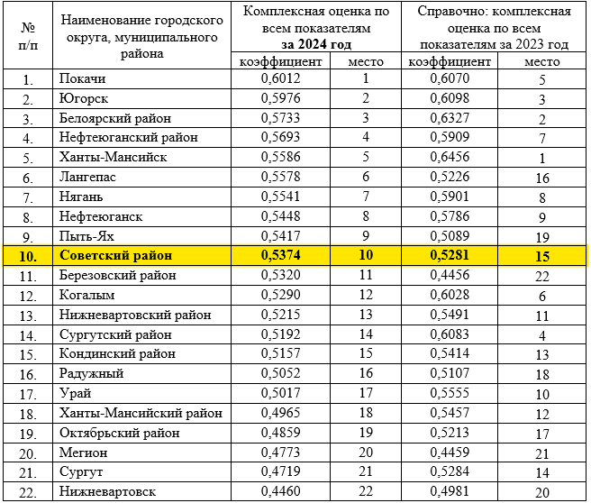
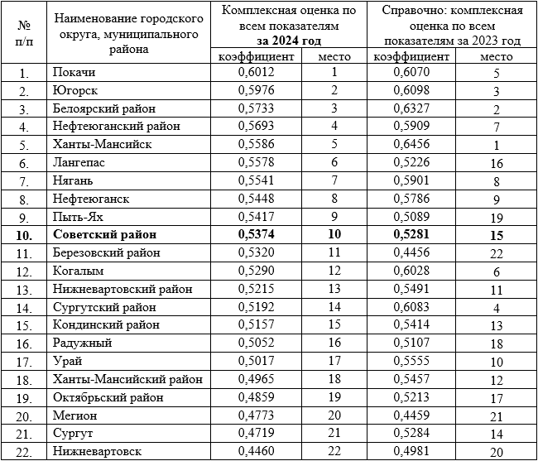
Среднемесячная номинальная начисленная заработная плата работников культуры
Результаты оценки итогового коэффициента
по всем показателям за 2024 год
В соответствии с результатами мониторинга эффективности деятельности органов местного самоуправления городских округов и муниципальных районов Ханты-Мансийского автономного округа – Югры за 2024 год по всем показателям, характеризующим социально-экономическое развитие муниципальных образований Ханты-Мансийского автономного округа – Югры, Советский район находится на 10 месте (2023 год – 15) в рейтинге среди 22 муниципальных образований Ханты-Мансийского автономного округа – Югры.

Slide 3



Результаты оценки итогового коэффициента
по всем показателям за 2024 год
Среднемесячная номинальная начисленная заработная плата работников физической культуры и спорта
Среднемесячная номинальная начисленная заработная плата работников культуры
По состоянию на 31.12.2024 целевой показатель средней заработной платы работников учреждений культуры Советского района составил 79597,72 ₽
В 2023 целевой показатель средней заработной составлял 67725,5 ₽
Доля муниципальных учреждений культуры, здания которых находятся в аварийном состоянии или требуют капитального ремонта
Доля объектов культурного наследия, находящихся в муниципальной собственности и требующих консервации или реставрации
16 место
2024 год
1 место
2023 и 2024 год
17 место
2023 год

Slide 4
Результаты оценки итогового коэффициента
по всем показателям за 2024 год
Среднемесячная номинальная начисленная заработная плата работников физической культуры и спорта
Среднемесячная номинальная начисленная заработная плата работников культуры
Показатель средней заработной платы, ₽
По состоянию на 31.12.2024 целевой показатель средней заработной платы работников учреждения физической культуры и спорта Советского района составил 101968₽
В 2023 фактический показатель средней заработной составлял
53740₽
Доля муниципальных учреждений культуры, здания которых находятся в аварийном состоянии или требуют капитального ремонта
Доля объектов культурного наследия, находящихся в муниципальной собственности и требующих консервации или реставрации
16 место
2024 год
1 место
2023 и 2024 год
17 место
2023 год

Slide 5



Среднемесячная номинальная начисленная заработная плата работников культуры
Доля муниципальных учреждений культуры, здания которых находятся в аварийном состоянии или требуют капитального ремонта
Доля объектов культурного наследия, находящихся в муниципальной собственности и требующих консервации или реставрации
По состоянию на 31.12.2024 целевой показатель средней заработной платы работников учреждений культуры Советского района составил 79597,72
(показатель на 2024 год - 77 103,8,
уточненный показатель - 78 198,7)
(2023 год -20 место в рейтинге, 2024 - 18 место)
16 место
2024 год
1 место
2023 и 2024 год
17 место
2023 год
Уровень фактической обеспеченности учреждениями культуры от нормативной потребности
Доля населения, систематически занимающихся физической культурой и спортом
3 место
2024 год
63,8%
2024 год
+ 5,2%
10 место
2023 год
58
2023 год

Slide 6
Доля муниципальных учреждений культуры, здания которых находятся в аварийном состоянии или требуют капитального ремонта
Доля объектов культурного наследия, находящихся в муниципальной собственности и требующих консервации или реставрации
16 место
2024 год
1 место
2023 и 2024 год
Среднемесячная номинальная начисленная заработная плата работников культуры
17 место
2023 год
Уровень фактической обеспеченности учреждениями культуры от нормативной потребности
Доля населения, систематически занимающихся физической культурой и спортом
По состоянию на 31.12.2024 целевой показатель средней заработной платы работников учреждений культуры Советского района составил 79597,72
(показатель на 2024 год - 77 103,8,
уточненный показатель - 78 198,7)
(2023 год -20 место в рейтинге, 2024 - 18 место)
3 место
2024 год
63,8%
2024 год
+ 5,2%
10 место
2023 год
58
2023 год
В 2023 году десять учреждений культуры городских и сельского поселений Советского района прошли процедуру независимой оценки качества оказания услуг населению организациями культуры (проводится 1 раз в 3 года).

Slide 7
Доля муниципальных учреждений культуры, здания которых находятся в аварийном состоянии или требуют капитального ремонта
Доля объектов культурного наследия, находящихся в муниципальной собственности и требующих консервации или реставрации
16 место
2024 год
1 место
2023 и 2024 год
17 место
2023 год
Оценка качества условий оказания услуг муниципальными организациями в сферах культуры, охраны здоровья, образования, социального обслуживания
В 2023 году десять учреждений культуры городских и сельского поселений Советского района прошли процедуру независимой оценки качества оказания услуг населению организациями культуры (проводится 1 раз в 3 года).

Slide 8
Оценка качества условий оказания услуг муниципальными организациями в сферах культуры, охраны здоровья, образования, социального обслуживания
В 2023 году десять учреждений культуры городских и сельского поселений Советского района прошли процедуру независимой оценки качества оказания услуг населению организациями культуры (проводится 1 раз в 3 года).
По итогам процедуры 2023 года средний балл независимой оценки составил 90,6, что на 3,7 % выше предыдущей процедуры независимой оценки качества (2020 год - 87,4).

Slide 9
Оценка качества условий оказания услуг муниципальными организациями в сферах культуры, охраны здоровья, образования, социального обслуживания
В 2023 году десять учреждений культуры городских и сельского поселений Советского района прошли процедуру независимой оценки качества оказания услуг населению организациями культуры (проводится 1 раз в 3 года).
По итогам процедуры 2023 года средний балл независимой оценки составил 90,6, что на 3,7 % выше предыдущей процедуры независимой оценки качества (2020 год - 87,4).

Slide 10
Оценка эффективности деятельности
Органов местного самоуправления
за 2024 год

